Slide 1
Apoyo al diagnóstico de pacientes: Text analytics
Sofia Álvarez
Brenda Barahona
Alvaro Plata

Slide 2
Agenda
01
02
03
04
05
Objetivos
Análisis de datos
Modelos de ML
Tablero de control
Conlusiones

Slide 3
01
Objetivos

Slide 4
Objetivos
Crear un clasificador
Oportunidad para el negocio
Deseamos crear un modelo que sea capaz de clasificar el tipo de problema que puede estar sufriendo el paciente a partir de la descripción médica
Ayudar al personal médico a automatizar el proceso de clasificación de los pacientes en 5 diferentes tipos de condiciones o enfermedades a partir de las descripciones escritas por ellos

Slide 5
02
Análisis de datos

Slide 6
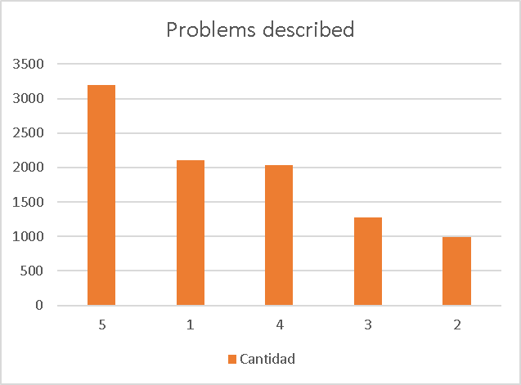
Datos de entrada
Clasificación
Cantidad
Distribución
Neoplasms
Digestive system diseases
Nervous system diseases
Cardiovascular diseases
General pathological conditions
Problems described | Cantidad
5 | 3194
1 | 2103
4 | 2029
3 | 1280
2 | 994
Mercury is the closest planet to the Sun and the smallest one in our Solar System
Notes:
problems_described Cantidad 5 3194 1 2103 4 2029 3 1280 2 994

Slide 7
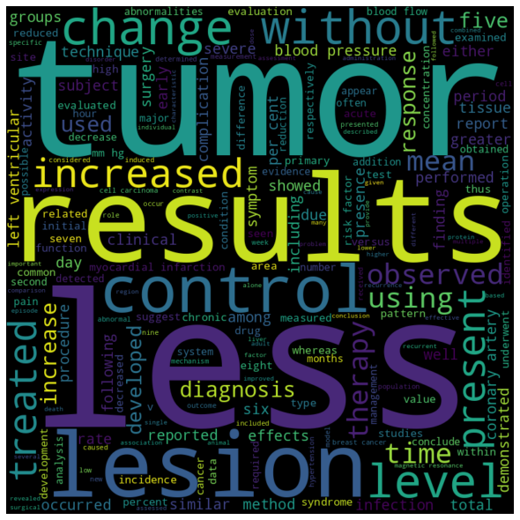
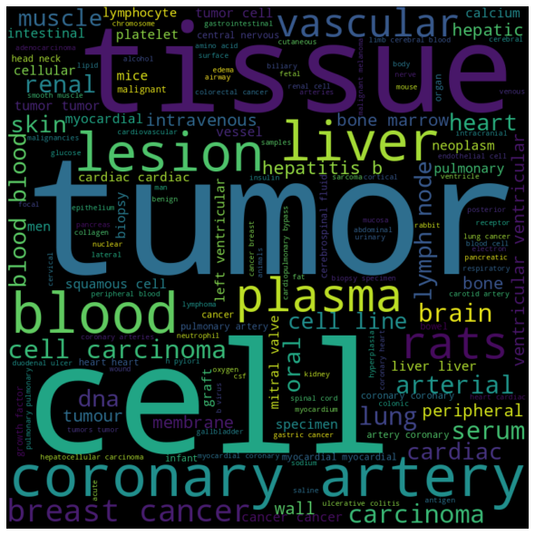
Palabras más frecuentes

Slide 8
03
Modelos de ML

Slide 9
Modelos de clasificación
Realizaremos una tarea de aprendizaje supervisado
La tecnica que usamos fue la Clafisicación multiclase
Donde nuestra métrica será la precisión.

Slide 10
Algoritmos que usamos
56%
71%
64%
Multinomial Naive Bayes.
One Vs Rest
LSTM

Slide 11
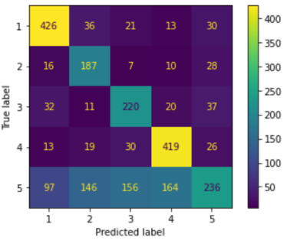
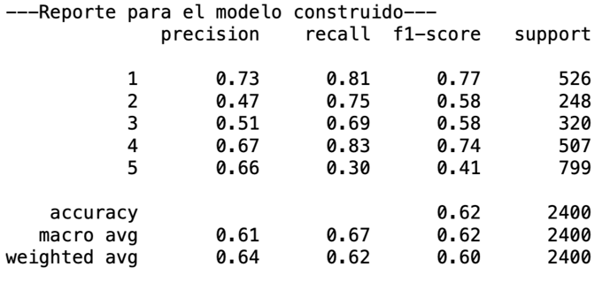
Modelo escogido: LSTM
Métricas
Matriz de confusión
200,000,000
Big number

Slide 12
04
Tablero de control

Slide 13

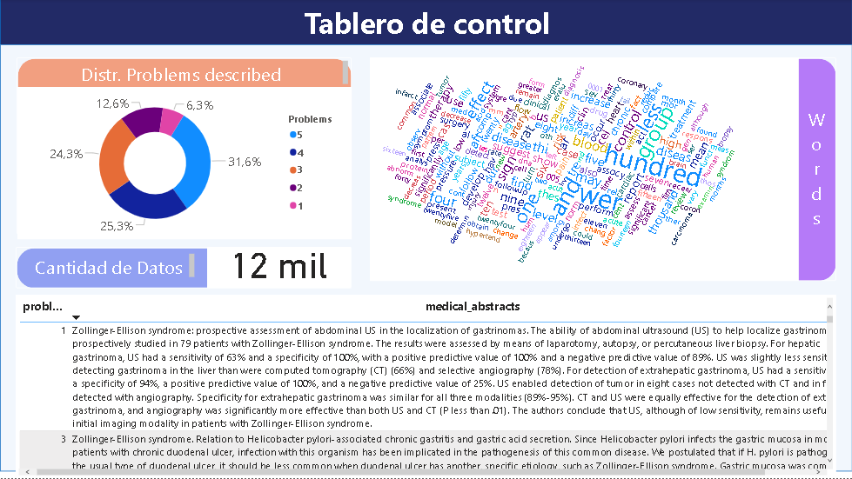
Tablero de control

Slide 14
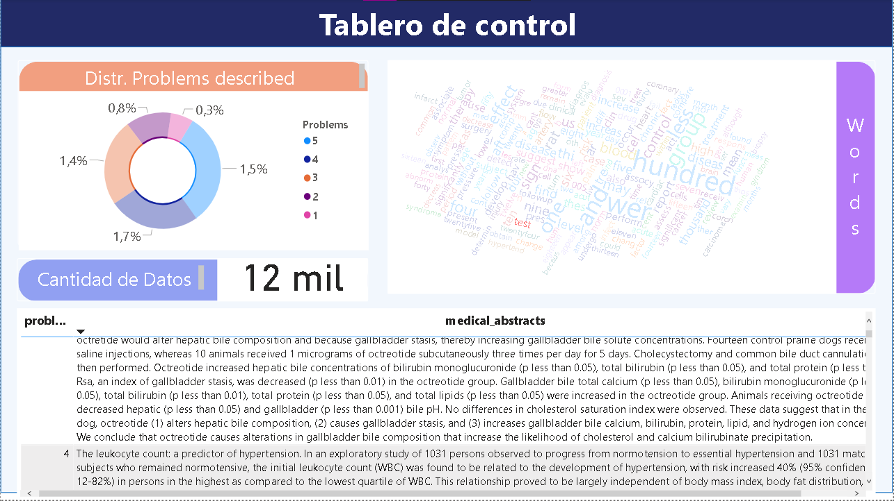
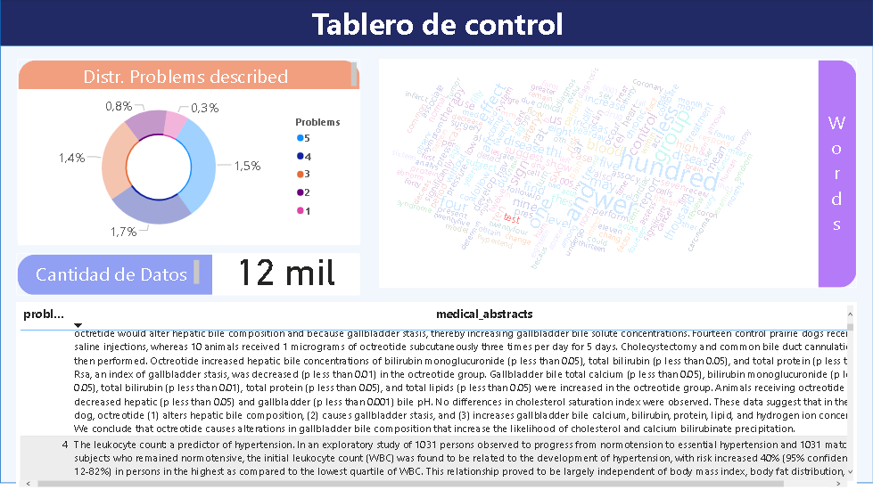
Tablero de control

Slide 15
05
Conclusiones

Slide 16
Conclusiones
Los textos de la categoría 5 son muy amplios, según nuestro perfilamiento. Esto significa que pueden caer en muchas de las otras clases, arruinando las métricas de precisión. Por esto, los algoritmos tienen problemas al momento de clasificarlos. Se recomienda eliminar la categoría 5 o intentar distribuirla en las demás enfermedades.

Slide 17
Conclusiones
La precisión para la clase minoritaria (la clase 2) es mucho más baja que en los demás (47%). Por lo que se recomienda a los médicos revisar los textos que se predigan de esta clase, pues muchos estarían mal clasificados.
.

Slide 18
Conclusiones
Por otro lado, aunque los resultados obtenidos no son particularmente malos, es posible mejorarlos utilizando otras técnicas de Machine Learning como transfer learning. En este caso, el mejor modelo sería usar una variación de BERT (denominada Blue BERT) que es especial para contextos médicos.
.

Slide 19
Gracias!
Please keep this slide for attribution.

